Slide 1
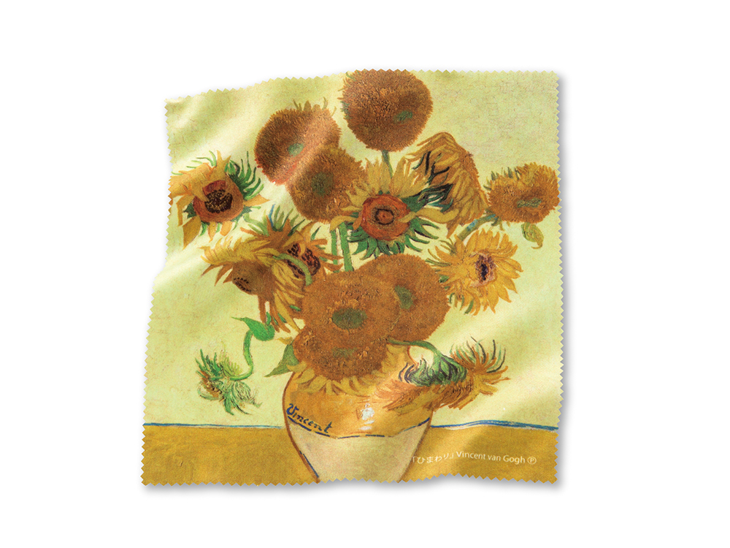
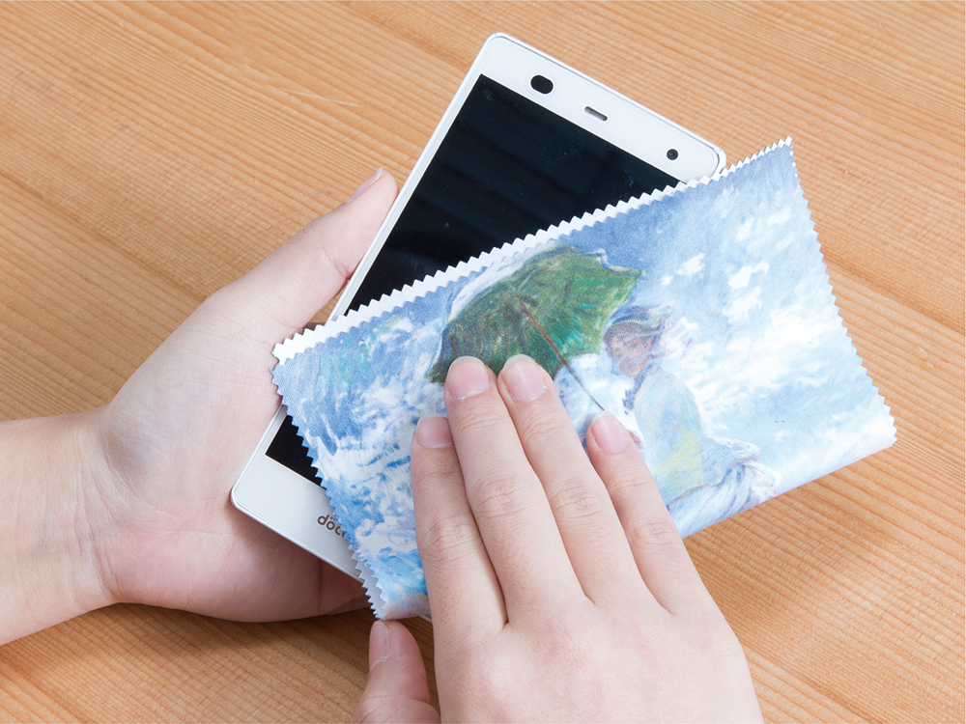
クリーナークロスL
全面オリジナルフルカラー印刷!
100枚から
超極細繊維から出来たクリーナークロスです。 メガネ・デジカメ・ケータイ・パソコン・iPodなどの音楽プレイヤーetc...の油脂汚れやホコリを拭き取ります。ゲーム機やデジカメ拭きにちょうどいいサイズです。 片面全面フルカラー印刷で100枚から受注生産 SDGs提案に最適な使用済みペットボトルからできたリサイクル生地でもクリーナークロスを作製できます。
品 番 org013 サイズ 約200×200mm 材 質 超極細繊維(ポリエステル、ナイロン) 印 刷 片面フルカラー 外 装 個別PP袋(紙ラベル入)
校了後約25日〜

